Slide 1




DESENVOLVIMENTO PESSOAL E TRABALHABILIDADE
PROF. ALDAY PINHEIRO
DATA: 19/02/2025

Slide 2
SETOR DE MARKETING
GRUPO SER EDUCACIONAL
PROFESSOR:
JOSE ALDAY PINHEIRO ALVES
MESTRE EM DESIGN
DATA: 19/02/2025

Slide 3


SISTEMA EDUCACIONAL UBÍQUA
PROGRAMA NAVEGA
Desenvolvimento Pessoal e Trabalhabilidade
TEMAS CENTRAIS
Desenvolvimento Pessoal e Trabalhabilidade
Vida Pessoal e Carreira Profissional
Mente Vencedora
Networking e Netweaving
Educação financeira de resultado
Resiliência
Mentalidade/Atitude Ágil
Carreira sem Sofrer
Além do Diploma: Como as Soft Skills Transformam Estudantes em Profissionais Valorizados
Posicionamento único
Marca pessoal 2.0: posicionando-se estrategicamente na era digital
A jornada de um líder
Neuroconexões
DATA: 19/02/2025

Slide 4
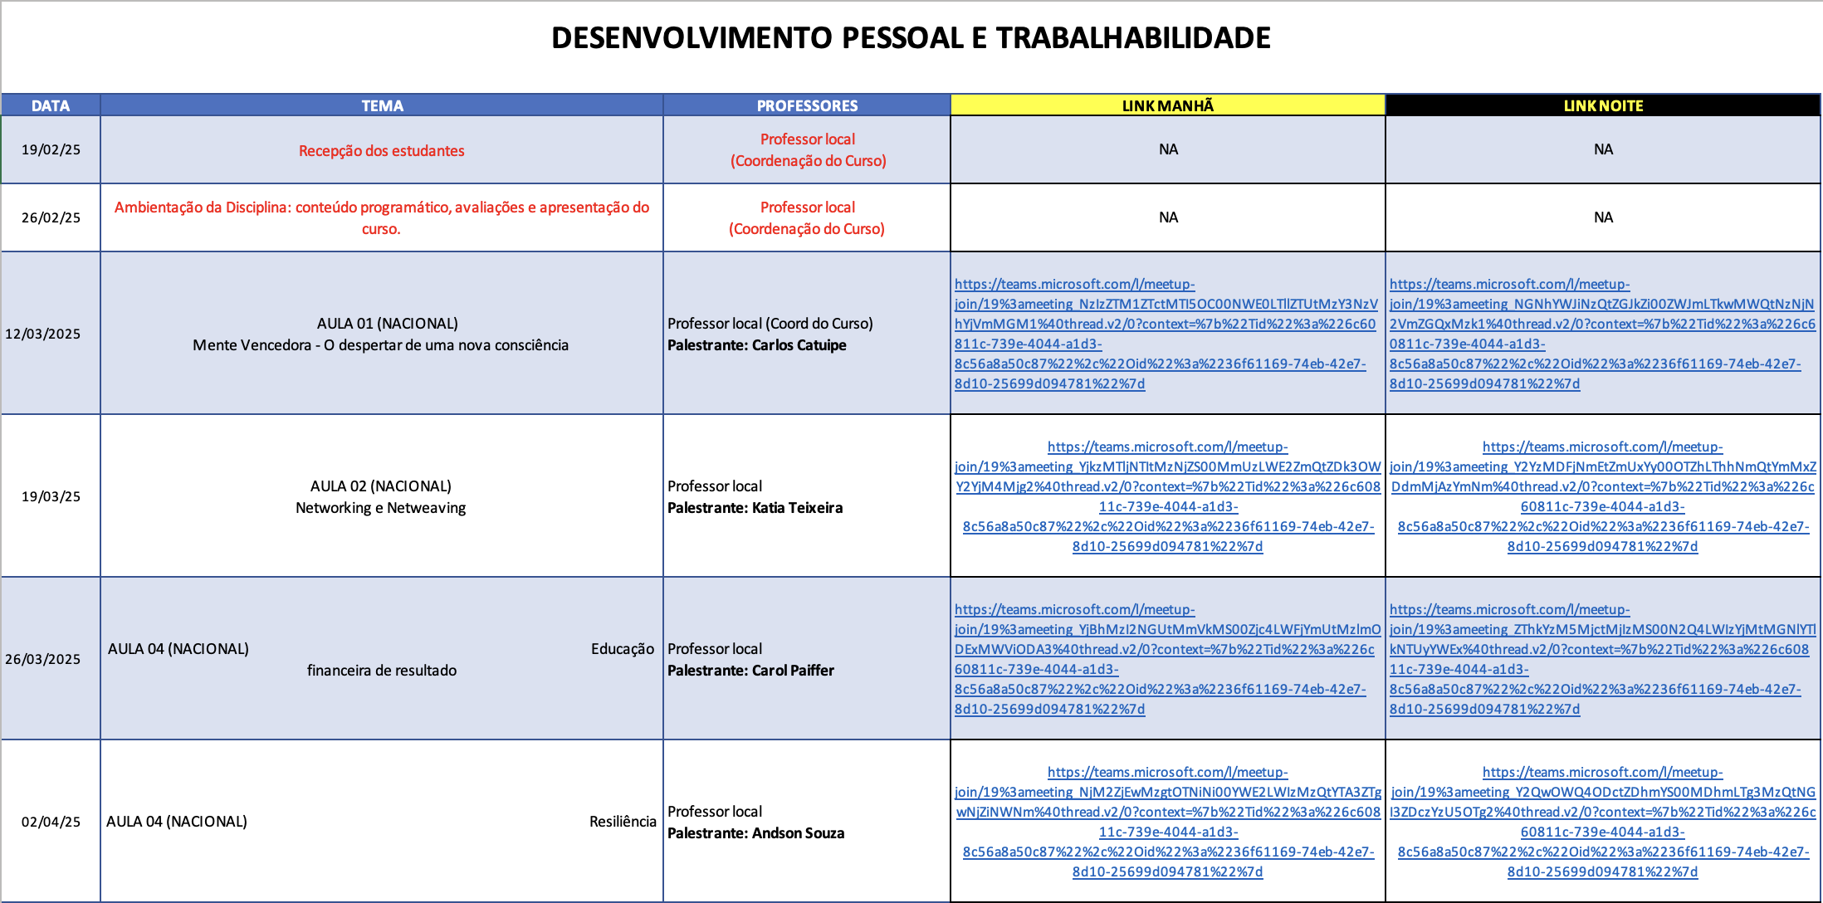
DATA: 19/02/2025

Slide 5

A MINHA HISTÓRIA...
DATA: 19/02/2025

Slide 6
A SUA HISTÓRIA...
DATA: 19/02/2025

Slide 7
Qual a importância da disciplina para o desenvolvimento da carreira profissional?
Qual o seu objetivo com o curso? - Ser um(a) profissional de sucesso em grandes empresas? - Atuar no serviço público?
- Abrir o próprio negócio?
O que é sucesso para você?
DATA: 19/02/2025

Slide 8
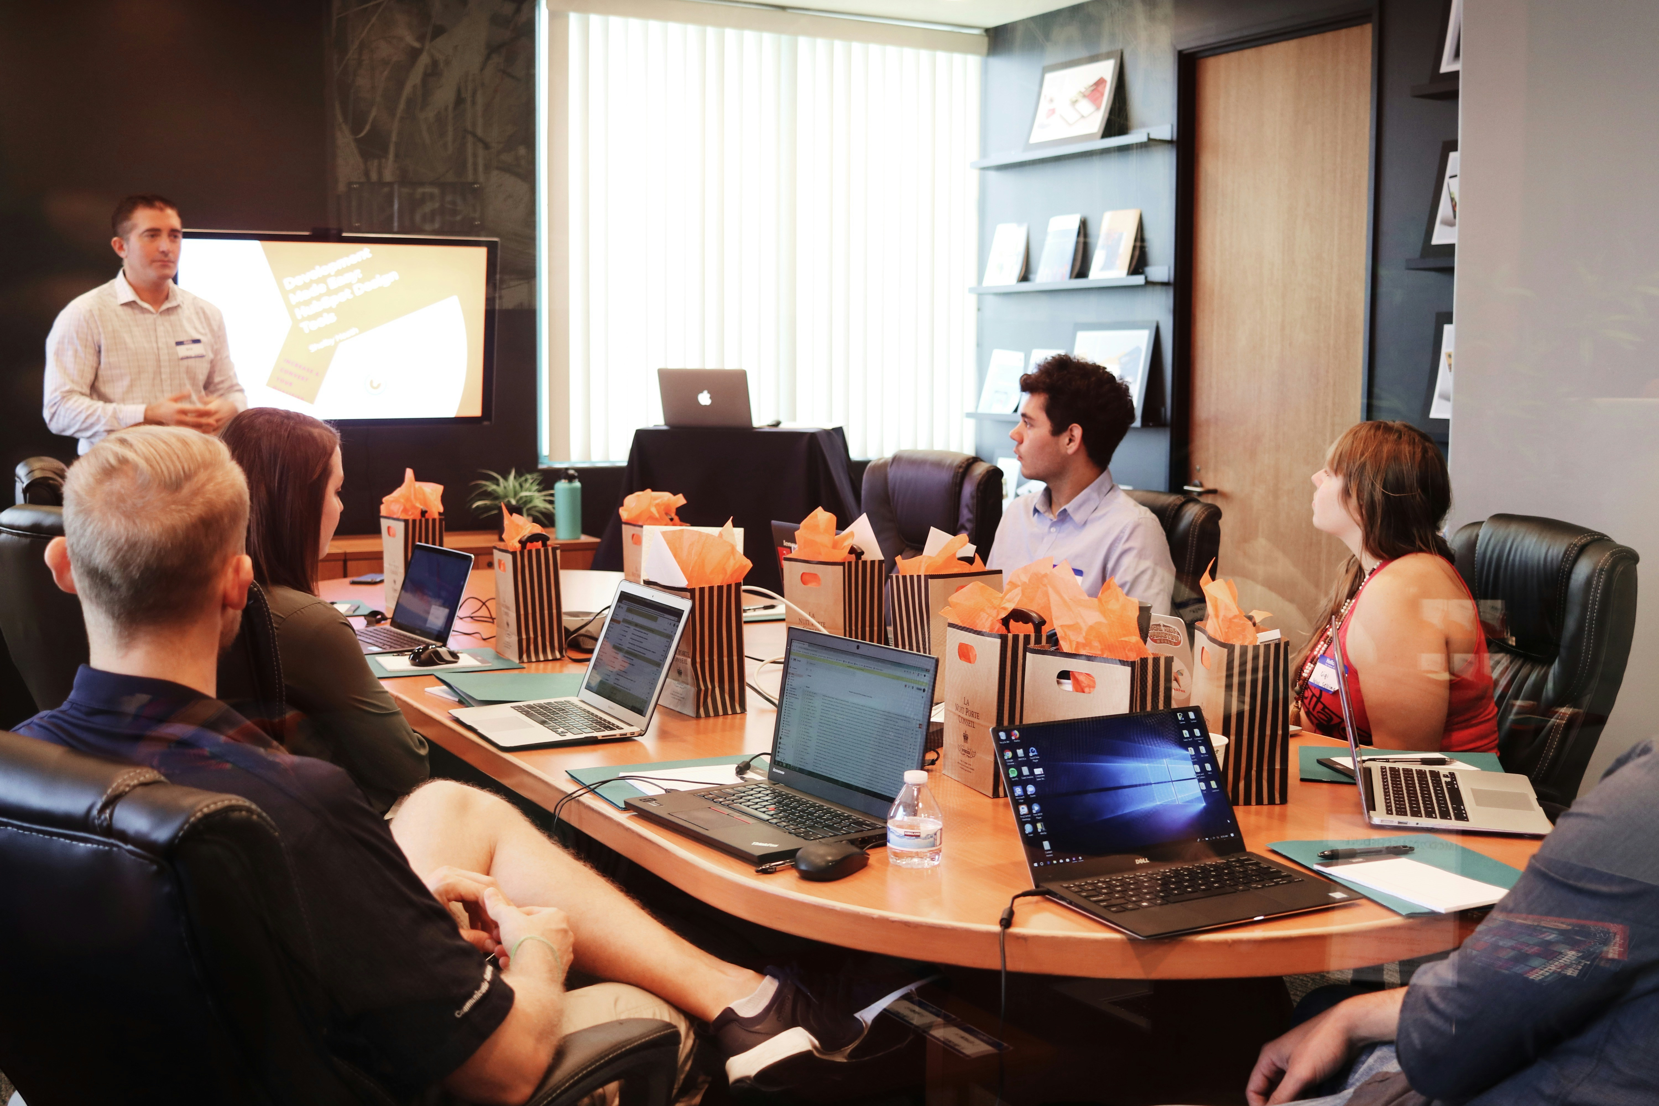
VOCÊ CONHECE O NÚCLEO DE TRABALHABILIDADE?
DATA: 19/02/2025

Slide 9

O núcleo de trabalhabilidade do Grupo SER Educacional é um espaço dedicado ao desenvolvimento de habilidades e competências dos estudantes, visando prepará-los para o mercado de trabalho.
DATA: 19/02/2025

Slide 10

Vídeos a serem exibidos para os alunos durante as aulas.

Slide 11
ATIVIDADE DE HOJE
Parte I

Slide 12
Faça um mapa do seu grupo (trio) e identifique:
- Quais foram os grandes desafios na escola durante a infância?
- Como esses desafios foram superados?
- Quais eram os sonhos aos 15 anos de idade? Eles se mantiveram até hoje ou mudaram?
- Qual a bagagem profissional que cada um do grupo traz?
- Quais desafios cada um do grupo enfrentou até aqui na vida profissional? Como eles foram superados?
- Qual o maior sonho ainda não realizado?
- O que tem feito para realizar esse sonho?
- Cite um defeito e uma qualidade de cada um do grupo.
DATA: 19/02/2025

Slide 13
ATIVIDADE DE HOJE
Parte II

Slide 14
Entrevista realizada pelo Grupo (trio):
- Cada um do grupo deverá entrevistar duas pessoas importantes para a sua vida, pessoal e/ou profissional.
- Deverá identificar e descrever os grandes desafios profissionais enfrentados por essas pessoas. E como elas enfrentaram esses desafios.
- Quais sonhos essas pessoas realizaram e quais ainda esperam realizar.
- Peça um conselho profissional.
DATA: 19/02/2025

Slide 15
PRÓXIMA AULA
Debate sobre desenvolvimento pessoal e trabalhabilidade a partir das respostas dos grupos.

Slide 16
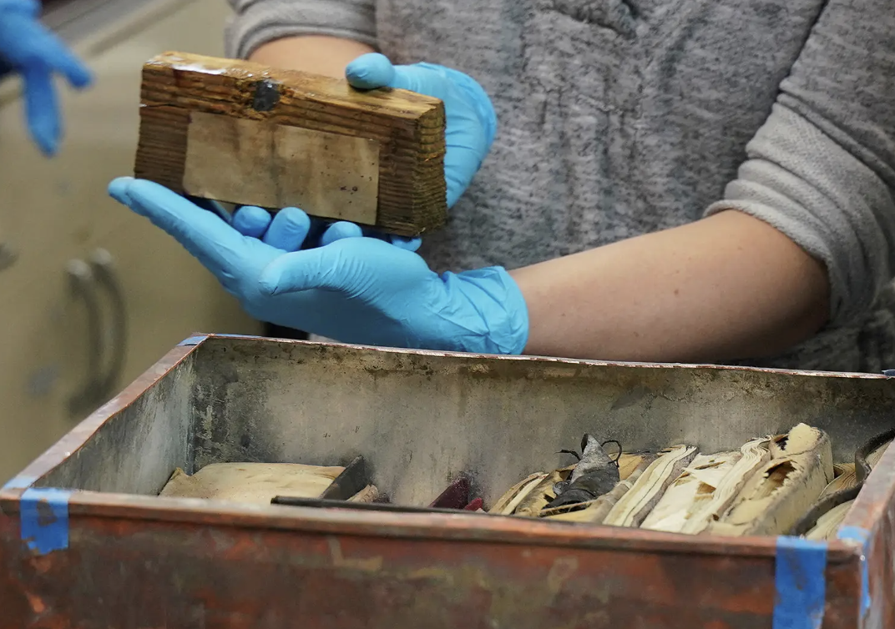
CÁSULA DO TEMPO
DATA: 19/02/2025

Slide 17
Escreva uma carta para você no futuro, sobre: - Quem é você hoje e quais seus sonhos? - Onde você quer chegar? - Como você imagina que será este primeiro semestre de aula?
- Quais seus medos e anseios?
A carta deverá ser dobrada em três partes. E do lado de fora, deverá conter seu nome completo e a data do dia.
Entregue a carta ao professor ou à professora, o(a) qual a colocará em um envelope que será lacrado e assinado por todos do lado de fora.
O envelope será aberto na última aula local, no dia 28/05, antes da palestra do Prof. Janguiê.
Para quem tiver DPT 100% online, o(a) professor(a) local deverá criar um formulário eletrônico para cada estudante preencher em substituição à carta.

Slide 18
Sistemática de Avaliação Nota 1:
Aulas 1 a 2: Atividade desenvolvida em sala de aula – até 4 pontos
Aula 3 a 7: Quizzes sobre as palestras – até 6 pontos
Nota 2:
Aulas 8 a 12: Quizzes sobre as palestras – até 4 pontos
ExpoDPT: Organização e Relatório do Evento – até 6 pontos
Segunda Chamada e Final: Nota do ExpoDPT e a realização de todos os quizzes.

Slide 19

OBRIGADO!

